Slide 1

اسم المقرر
الإحصاء في الإدارة
Course Name
استاذ المقرر
د/ أحمد محمد فرحان
جامعة الملك فيصل
عمادة التعلم الإلكتروني والتعليم عن بعد
1

Slide 2
المحاضرة (7)
الاحتمالات

Slide 3
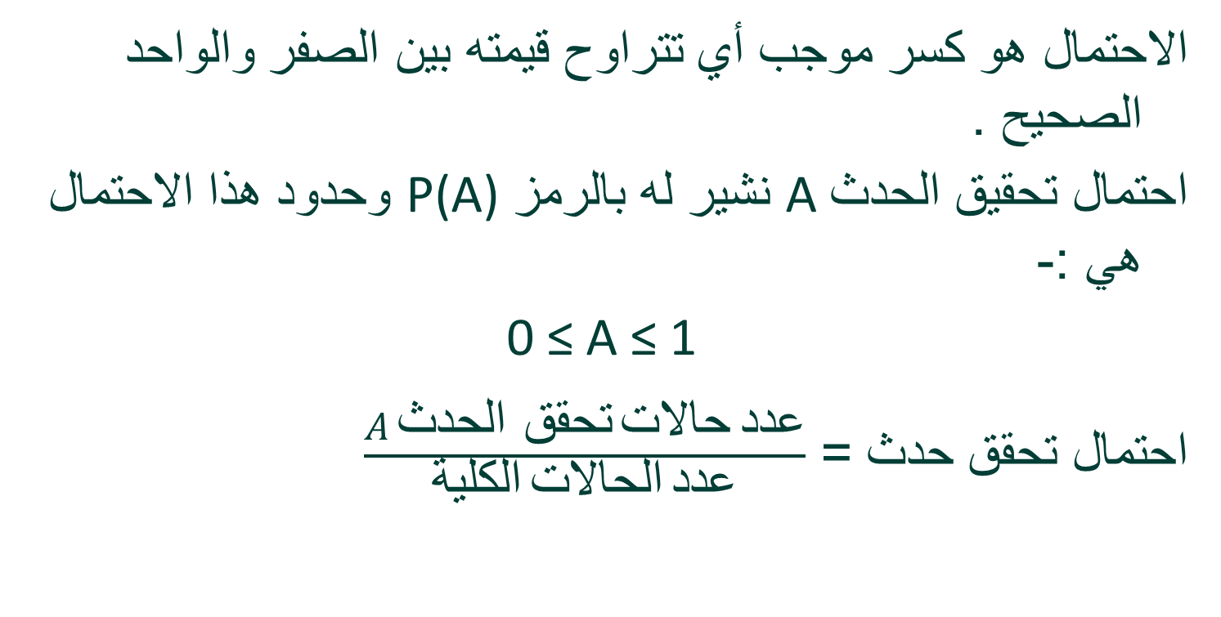
نظرية الاحتمالات :-
الاحتمال هو كسر موجب أي تتراوح قيمته بين الصفر والواحد الصحيح .
احتمال تحقيق الحدث A نشير له بالرمز P(A) وحدود هذا الاحتمال هي :-
0 ≤ A ≤ 1
احتمال تحقق حدث = $\frac{A الحدث تحقق حالات عدد}{الكلية الحالات عدد}$

Slide 4
نظرية الاحتمالات :-
مثال :-
صندوق به مجموعة من الكرات مقسمة كما يلي :-
20 كرة بيضاء
30 كرة حمراء
50 كرة سوداء
فإذا سحبنا كرة واحدة عشوائياً من الصندوق احسب احتمال أن تكون هذه الكرة :-
حمراء
بيضاء
سوداء
حمراء أو سوداء
حمراء أو سوداء أو بيضاء

Slide 5
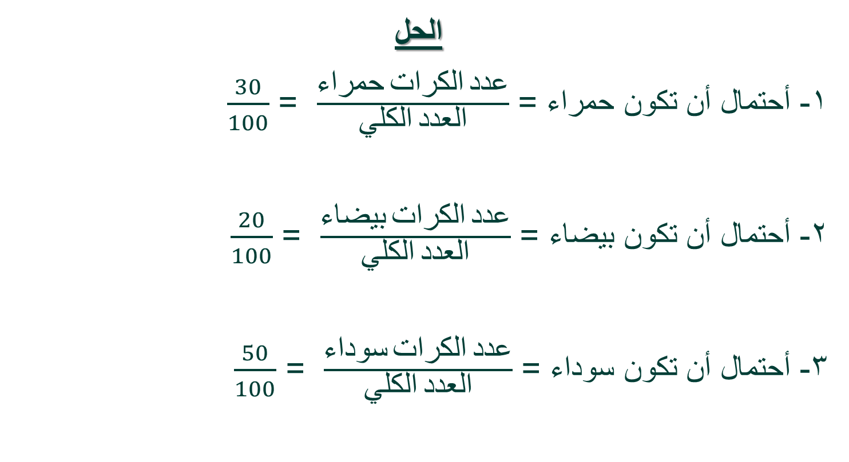
نظرية الاحتمالات :-
الحل
1- أحتمال أن تكون حمراء = $\frac{حمراء الكرات عدد}{الكلي العدد}$ = $\frac{30}{100}$
2- أحتمال أن تكون بيضاء = $\frac{بيضاء الكرات عدد}{الكلي العدد}$ = $\frac{20}{100}$
3- أحتمال أن تكون سوداء = $\frac{سوداء الكرات عدد}{الكلي العدد}$ = $\frac{50}{100}$

Slide 6
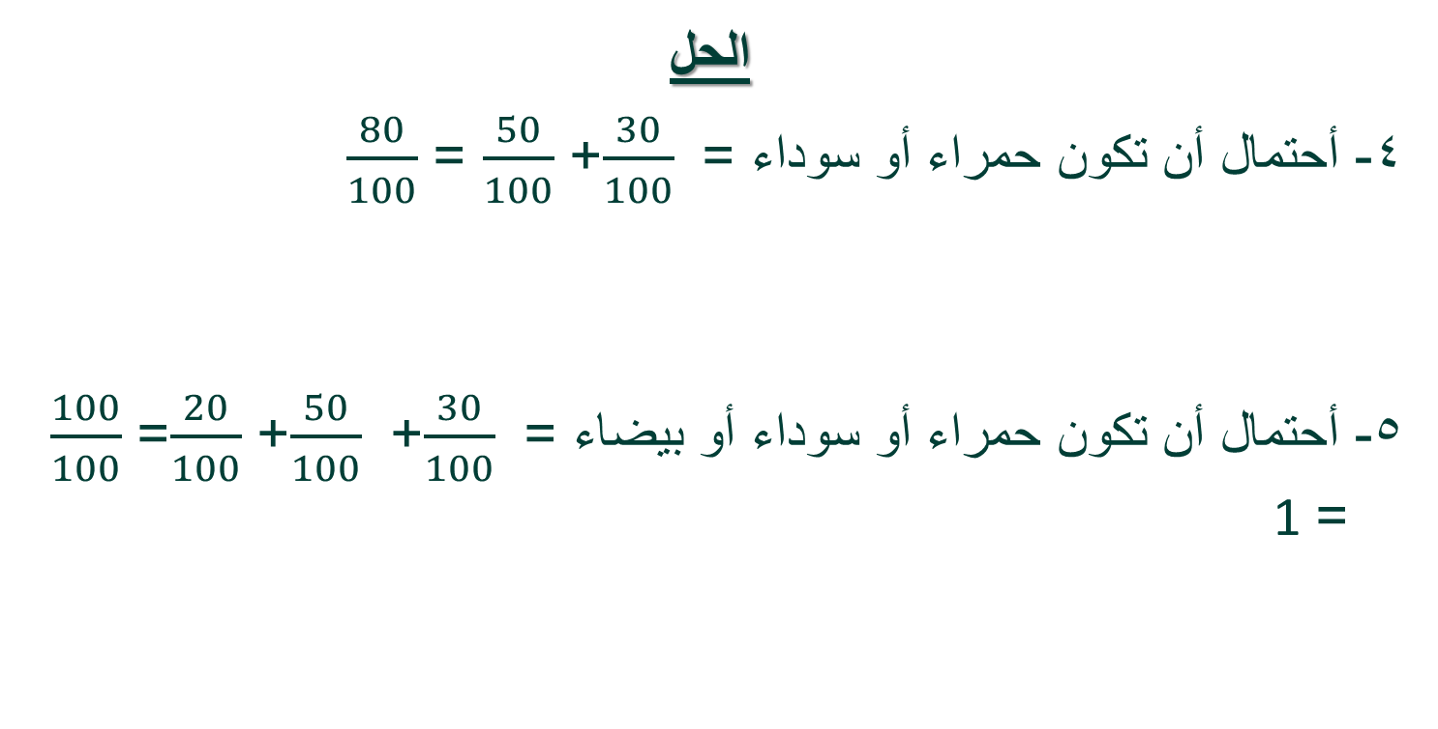
نظرية الاحتمالات :-
الحل
4- أحتمال أن تكون حمراء أو سوداء = $\frac{30}{100}$ + $\frac{50}{100}$ = $\frac{80}{100}$
5- أحتمال أن تكون حمراء أو سوداء أو بيضاء = $\frac{30}{100}$ + $\frac{50}{100}$ + $\frac{20}{100}$= $\frac{100}{100}$ = 1

Slide 7
نظرية الاحتمالات :-
مثال :-
تقدم إلى إختبار مقرر الاحصاء في الادارة و التحليل الاحصائي 10000 طالب نجح منهم 9000 طالب في مقرر الاحصاء في الادارة كما نجح 8000 طالب في مقرر التحليل الاحصائي المطلوب :-
حساب احتمال نجاح الطالب في مقرر الاحصاء في الادارة .
حساب احتمال رسوب الطالب في مقرر الاحصاء في الادارة .
حساب احتمال نجاح الطالب في مقرر التحليل الاحصائي .
حساب احتمال رسوب الطالب في مقرر التحليل الاحصائي .
حساب احتمال نجاح الطالب في المقررين معاً .
حساب احتمال رسوب الطالب في المقررين معاً .
حساب احتمال نجاح الطالب في احد المقررين فقط .

Slide 8
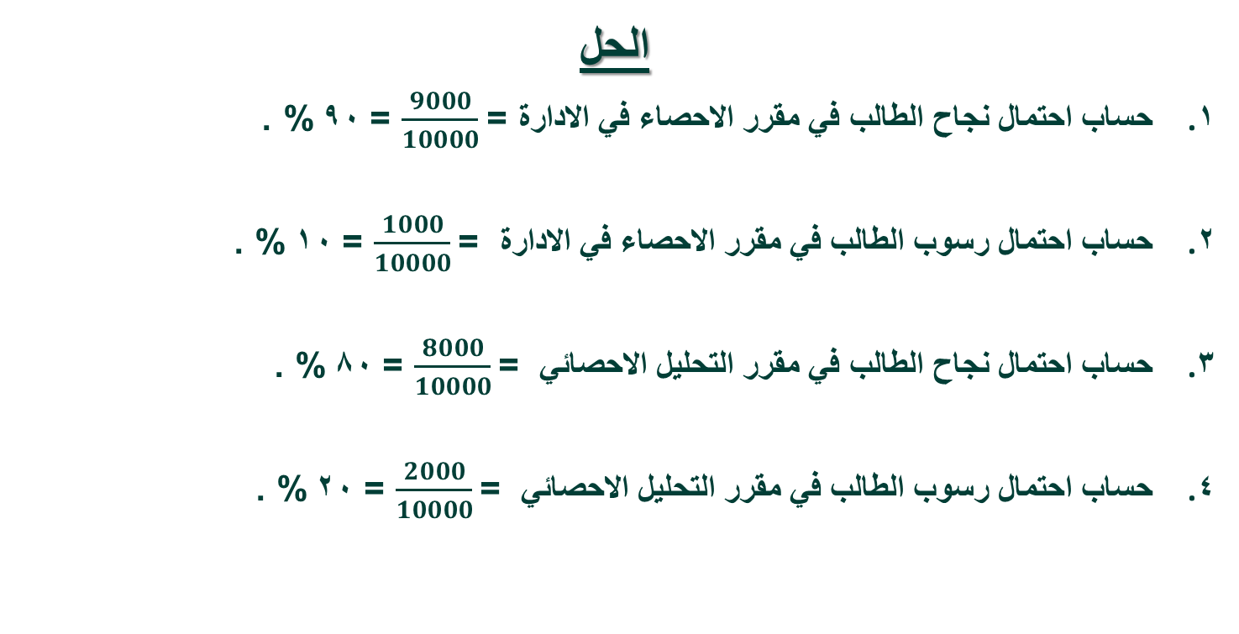
نظرية الاحتمالات :-
الحل
حساب احتمال نجاح الطالب في مقرر الاحصاء في الادارة = $\frac{9000}{10000}$ = 90 % .
حساب احتمال رسوب الطالب في مقرر الاحصاء في الادارة = $\frac{1000}{10000}$ = 10 % .
حساب احتمال نجاح الطالب في مقرر التحليل الاحصائي = $\frac{8000}{10000}$ = 80 % .
حساب احتمال رسوب الطالب في مقرر التحليل الاحصائي = $\frac{2000}{10000}$ = 20 % .

Slide 9
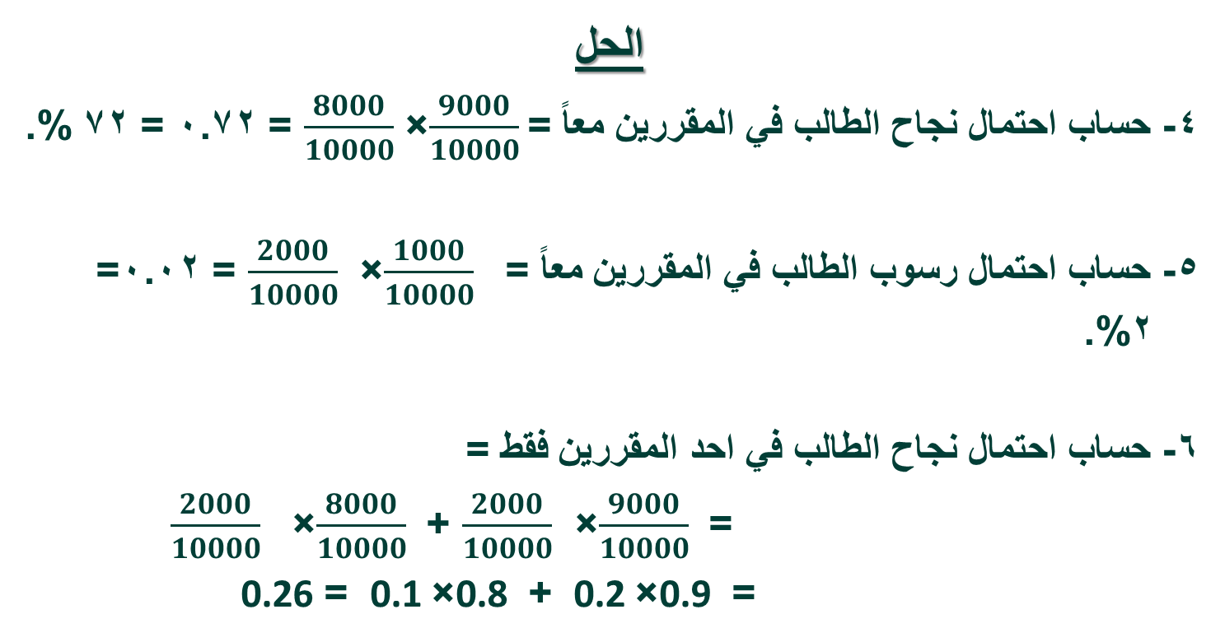
نظرية الاحتمالات :-
الحل
4- حساب احتمال نجاح الطالب في المقررين معاً =$\frac{9000}{10000}$ × $\frac{8000}{10000}$ = 0.72 = 72 %.
5- حساب احتمال رسوب الطالب في المقررين معاً = $\frac{1000}{10000}$ × $\frac{2000}{10000}$ = 0.02= 2%.
6- حساب احتمال نجاح الطالب في احد المقررين فقط =
= $\frac{9000}{10000}$ × $\frac{2000}{10000}$ + $\frac{8000}{10000}$ × $\frac{2000}{10000}$
= 0.9 × 0.2 + 0.8 × 0.1 = 0.26

Slide 10
نظرية الاحتمالات :-
مثال :-
في دراسة لتخصص مجموعة من الطلاب تبين التالي :-
60 طالب يدرسون محاسبة .
30 طالب يدرسون تسويق .
10 طلاب يدرسون مالية .
إذا تم اختيار طالب بطريقة عشوائية أحسب الاحتمالات التالية :-
إحتمال أن يكون تخصص محاسبة .
إحتمال أن يكون تخصص تسويق .
إحتمال أن يكون تخصص مالية .
إحتمال أن يكون تخصص محاسبة أو تسويق .
إحتمال أن يكون تخصص محاسبة أو تسويق أو مالية .

Slide 11
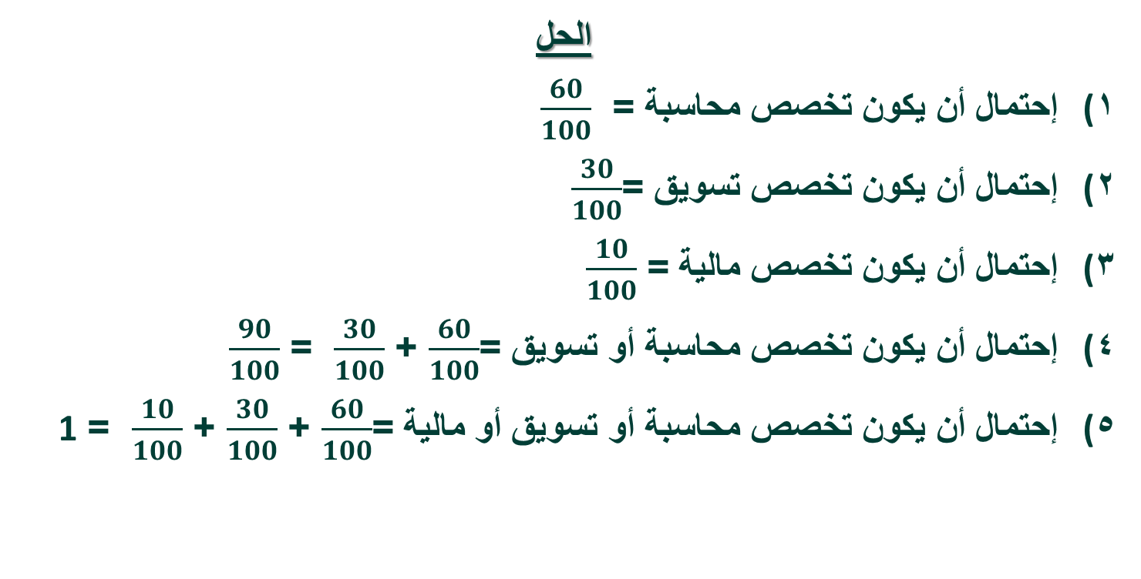
نظرية الاحتمالات :-
الحل
إحتمال أن يكون تخصص محاسبة = $\frac{60}{100}$
إحتمال أن يكون تخصص تسويق =$\frac{30}{100}$
إحتمال أن يكون تخصص مالية = $\frac{10}{100}$
إحتمال أن يكون تخصص محاسبة أو تسويق =$\frac{60}{100}$ + $\frac{30}{100}$ = $\frac{90}{100}$
إحتمال أن يكون تخصص محاسبة أو تسويق أو مالية =$\frac{60}{100}$ + $\frac{30}{100}$ + $\frac{10}{100}$ = 1

Slide 12
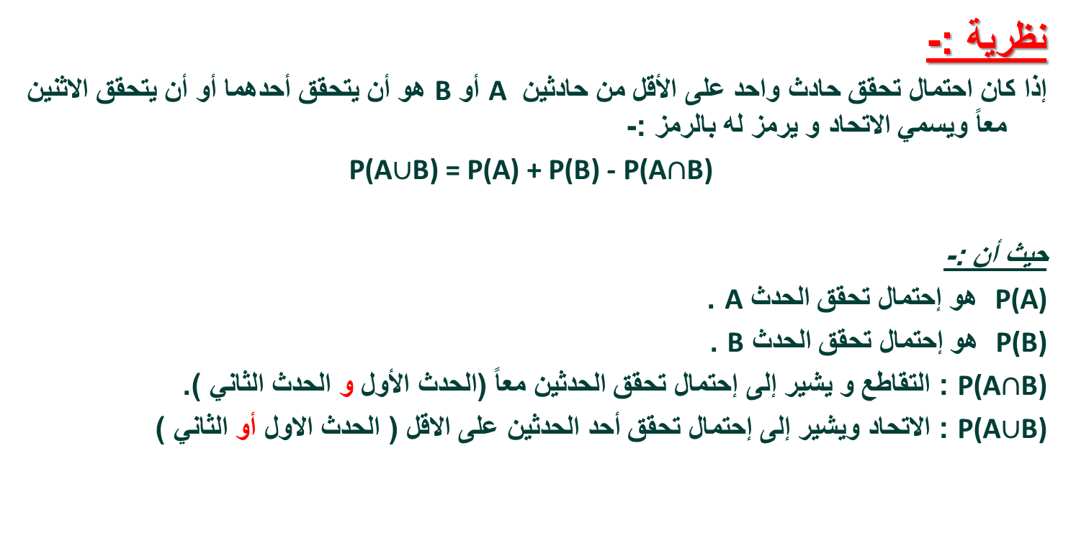
نظرية الاحتمالات :-
نظرية :-
إذا كان احتمال تحقق حادث واحد على الأقل من حادثين A أو B هو أن يتحقق أحدهما أو أن يتحقق الاثنين معاً ويسمي الاتحاد و يرمز له بالرمز :-
P(A$∪$B) = P(A) + P(B) - P(A$∩$B)
حيث أن :-
P(A) هو إحتمال تحقق الحدث A .
P(B) هو إحتمال تحقق الحدث B .
P(A$∩$B) : التقاطع و يشير إلى إحتمال تحقق الحدثين معاً (الحدث الأول و الحدث الثاني ).
P(A$∪$B) : الاتحاد ويشير إلى إحتمال تحقق أحد الحدثين على الاقل ( الحدث الاول أو الثاني )

Slide 13
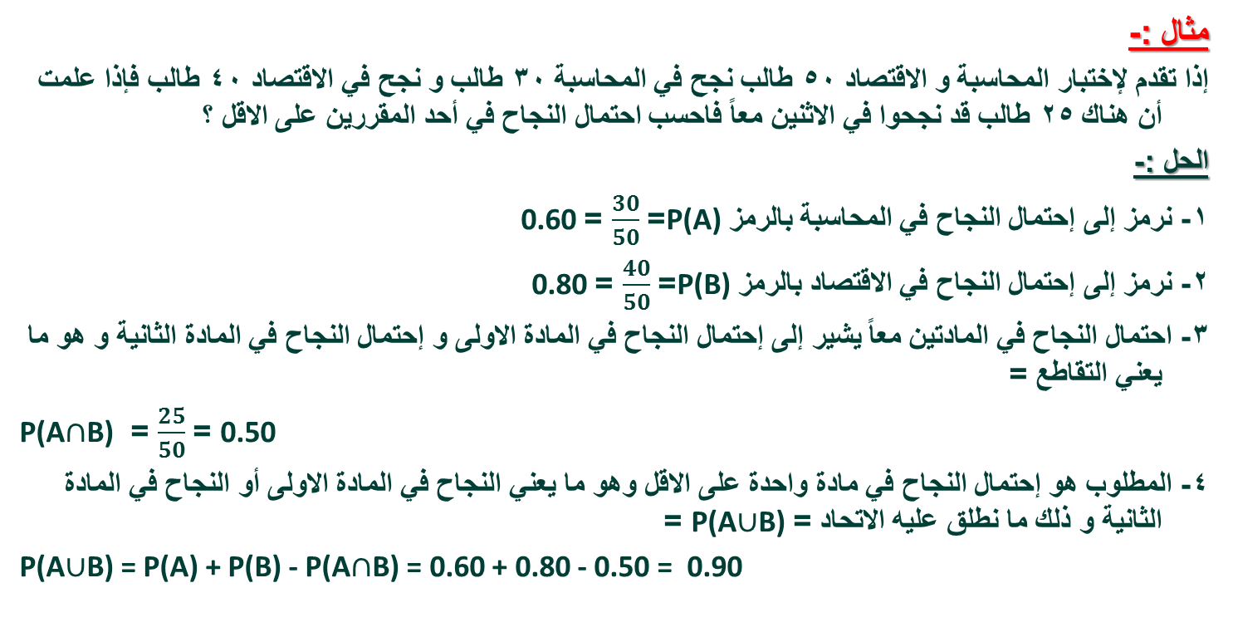
نظرية الاحتمالات :-
مثال :-
إذا تقدم لإختبار المحاسبة و الاقتصاد 50 طالب نجح في المحاسبة 30 طالب و نجح في الاقتصاد 40 طالب فإذا علمت أن هناك 25 طالب قد نجحوا في الاثنين معاً فاحسب احتمال النجاح في أحد المقررين على الاقل ؟
الحل :-
1- نرمز إلى إحتمال النجاح في المحاسبة بالرمز P(A)= $\frac{30}{50}$ = 0.60
2- نرمز إلى إحتمال النجاح في الاقتصاد بالرمز P(B)= $\frac{40}{50}$ = 0.80
3- احتمال النجاح في المادتين معاً يشير إلى إحتمال النجاح في المادة الاولى و إحتمال النجاح في المادة الثانية و هو ما يعني التقاطع =
P(A$∩$B) = $\frac{25}{50}$ = 0.50
4- المطلوب هو إحتمال النجاح في مادة واحدة على الاقل وهو ما يعني النجاح في المادة الاولى أو النجاح في المادة الثانية و ذلك ما نطلق عليه الاتحاد = P(A$∪$B) =
P(A$∪$B) = P(A) + P(B) - P(A$∩$B) = 0.60 + 0.80 - 0.50 = 0.90

Slide 14
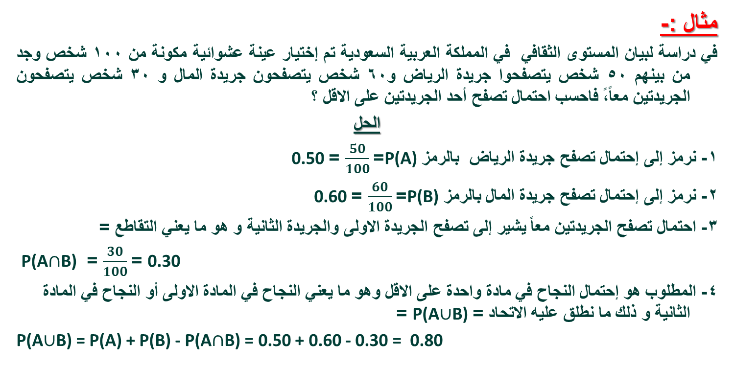
نظرية الاحتمالات :-
مثال :-
في دراسة لبيان المستوى الثقافي في المملكة العربية السعودية تم إختيار عينة عشوائية مكونة من 100 شخص وجد من بينهم 50 شخص يتصفحوا جريدة الرياض و60 شخص يتصفحون جريدة المال و 30 شخص يتصفحون الجريدتين معاً،ً فاحسب احتمال تصفح أحد الجريدتين على الاقل ؟
الحل
1- نرمز إلى إحتمال تصفح جريدة الرياض بالرمز P(A)= $\frac{50}{100}$ = 0.50
2- نرمز إلى إحتمال تصفح جريدة المال بالرمز P(B)= $\frac{60}{100}$ = 0.60
3- احتمال تصفح الجريدتين معاً يشير إلى تصفح الجريدة الاولى والجريدة الثانية و هو ما يعني التقاطع =
P(A$∩$B) = $\frac{30}{100}$ = 0.30
4- المطلوب هو إحتمال النجاح في مادة واحدة على الاقل وهو ما يعني النجاح في المادة الاولى أو النجاح في المادة الثانية و ذلك ما نطلق عليه الاتحاد = P(A$∪$B) =
P(A$∪$B) = P(A) + P(B) - P(A$∩$B) = 0.50 + 0.60 - 0.30 = 0.80

Slide 15
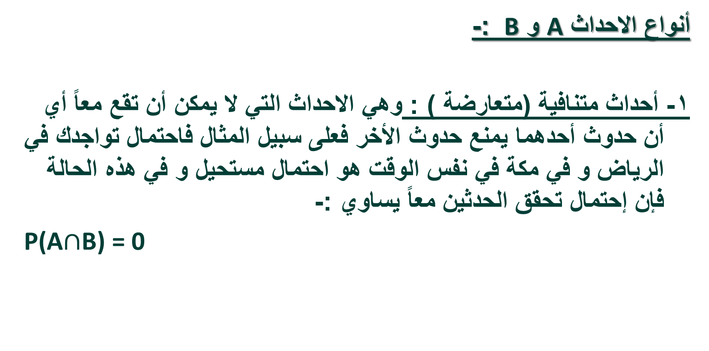
نظرية الاحتمالات :-
أنواع الاحداث A و B :-
1- أحداث متنافية (متعارضة ) : وهي الاحداث التي لا يمكن أن تقع معاً أي أن حدوث أحدهما يمنع حدوث الأخر فعلى سبيل المثال فاحتمال تواجدك في الرياض و في مكة في نفس الوقت هو احتمال مستحيل و في هذه الحالة فإن إحتمال تحقق الحدثين معاً يساوي :-
P(A$∩$B) = 0

Slide 16
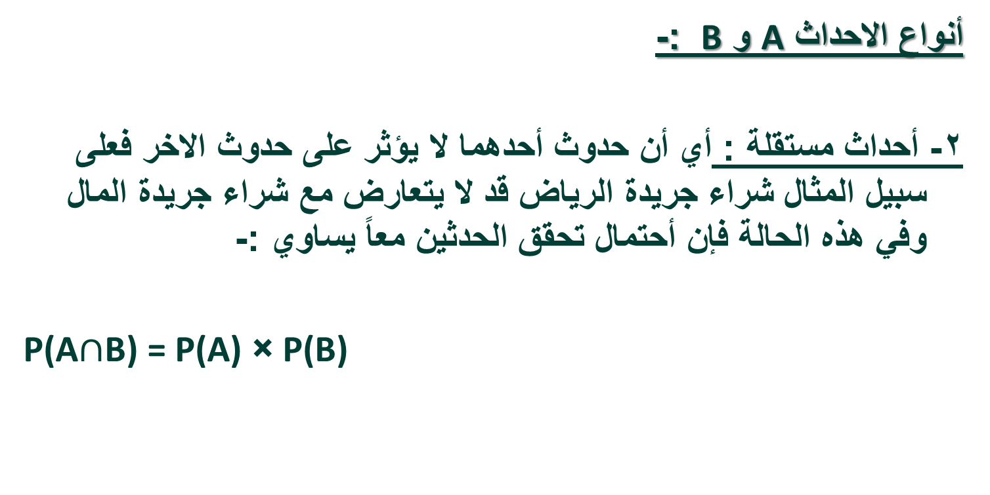
نظرية الاحتمالات :-
أنواع الاحداث A و B :-
2- أحداث مستقلة : أي أن حدوث أحدهما لا يؤثر على حدوث الاخر فعلى سبيل المثال شراء جريدة الرياض قد لا يتعارض مع شراء جريدة المال وفي هذه الحالة فإن أحتمال تحقق الحدثين معاً يساوي :-
P(A$∩$B) = P(A) × P(B)

Slide 17
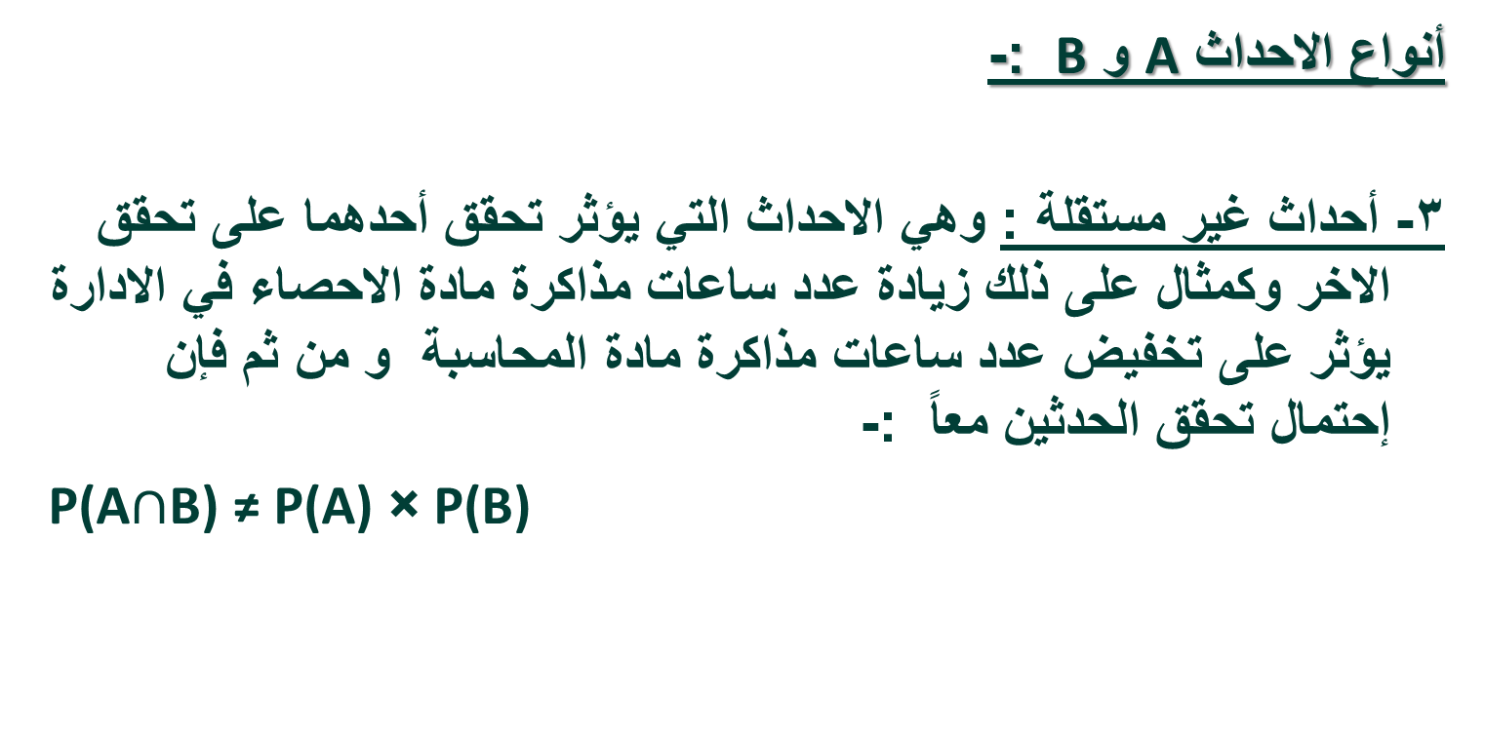
نظرية الاحتمالات :-
أنواع الاحداث A و B :-
3- أحداث غير مستقلة : وهي الاحداث التي يؤثر تحقق أحدهما على تحقق الاخر وكمثال على ذلك زيادة عدد ساعات مذاكرة مادة الاحصاء في الادارة يؤثر على تخفيض عدد ساعات مذاكرة مادة المحاسبة و من ثم فإن إحتمال تحقق الحدثين معاً :-
P(A$∩$B) ≠ P(A) × P(B)

Slide 18
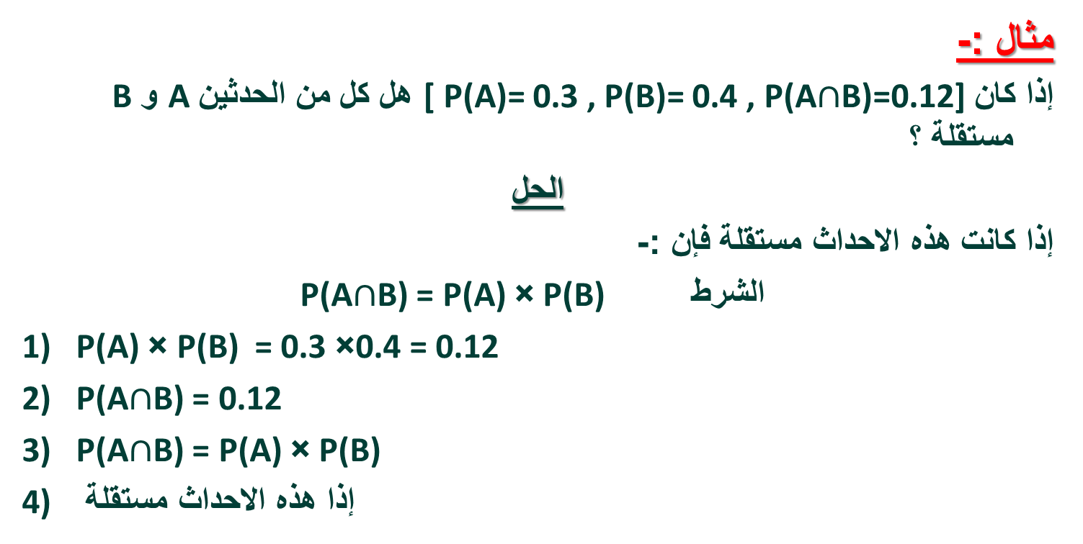
نظرية الاحتمالات :-
مثال :-
إذا كان [ P(A)= 0.3 , P(B)= 0.4 , P(A$∩$B)=0.12] هل كل من الحدثين A و B مستقلة ؟
الحل
إذا كانت هذه الاحداث مستقلة فإن :-
P(A$∩$B) = P(A) × P(B) الشرط
P(A) × P(B) = 0.3 ×0.4 = 0.12
P(A$∩$B) = 0.12
P(A$∩$B) = P(A) × P(B)
إذا هذه الاحداث مستقلة

Slide 19
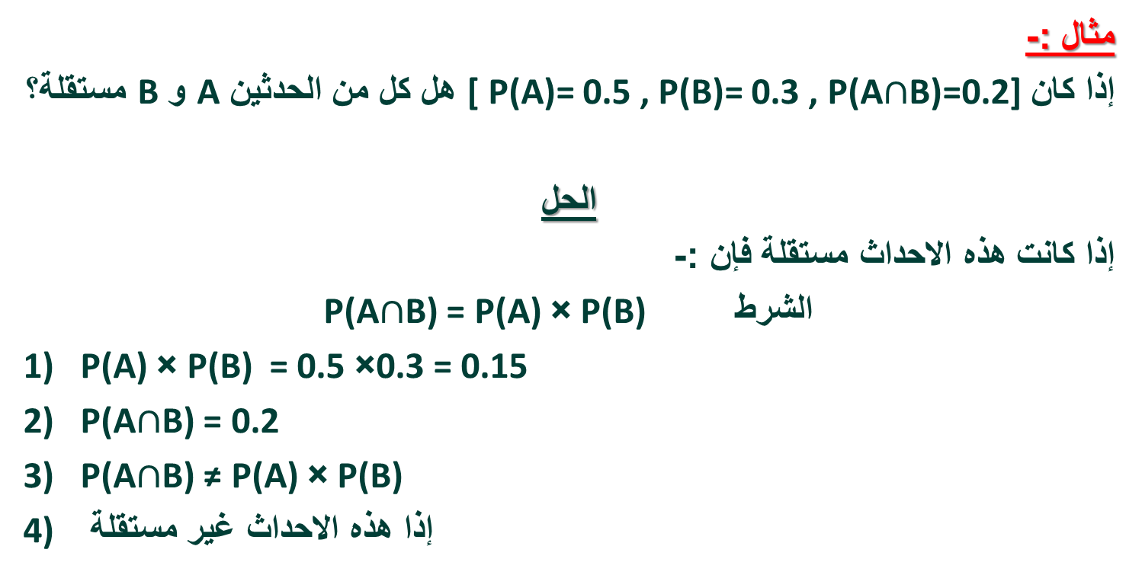
نظرية الاحتمالات :-
مثال :-
إذا كان [ P(A)= 0.5 , P(B)= 0.3 , P(A$∩$B)=0.2] هل كل من الحدثين A و B مستقلة؟
الحل
إذا كانت هذه الاحداث مستقلة فإن :-
P(A$∩$B) = P(A) × P(B) الشرط
P(A) × P(B) = 0.5 ×0.3 = 0.15
P(A$∩$B) = 0.2
P(A$∩$B) ≠ P(A) × P(B)
إذا هذه الاحداث غير مستقلة

Slide 20
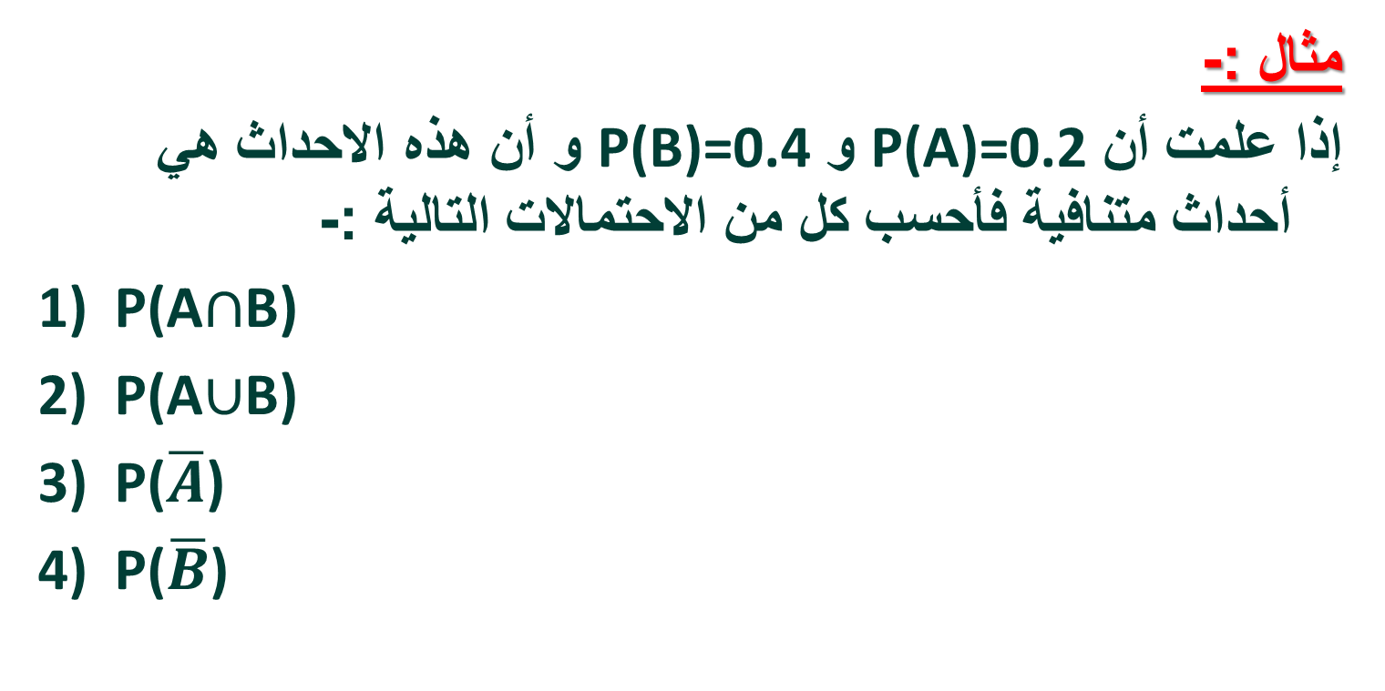
نظرية الاحتمالات :-
مثال :-
إذا علمت أن P(A)=0.2 و P(B)=0.4 و أن هذه الاحداث هي أحداث متنافية فأحسب كل من الاحتمالات التالية :-
P(A$∩$B)
P(A$∪$B)
P($\overline{A}$)
P($\overline{B}$)

Slide 21
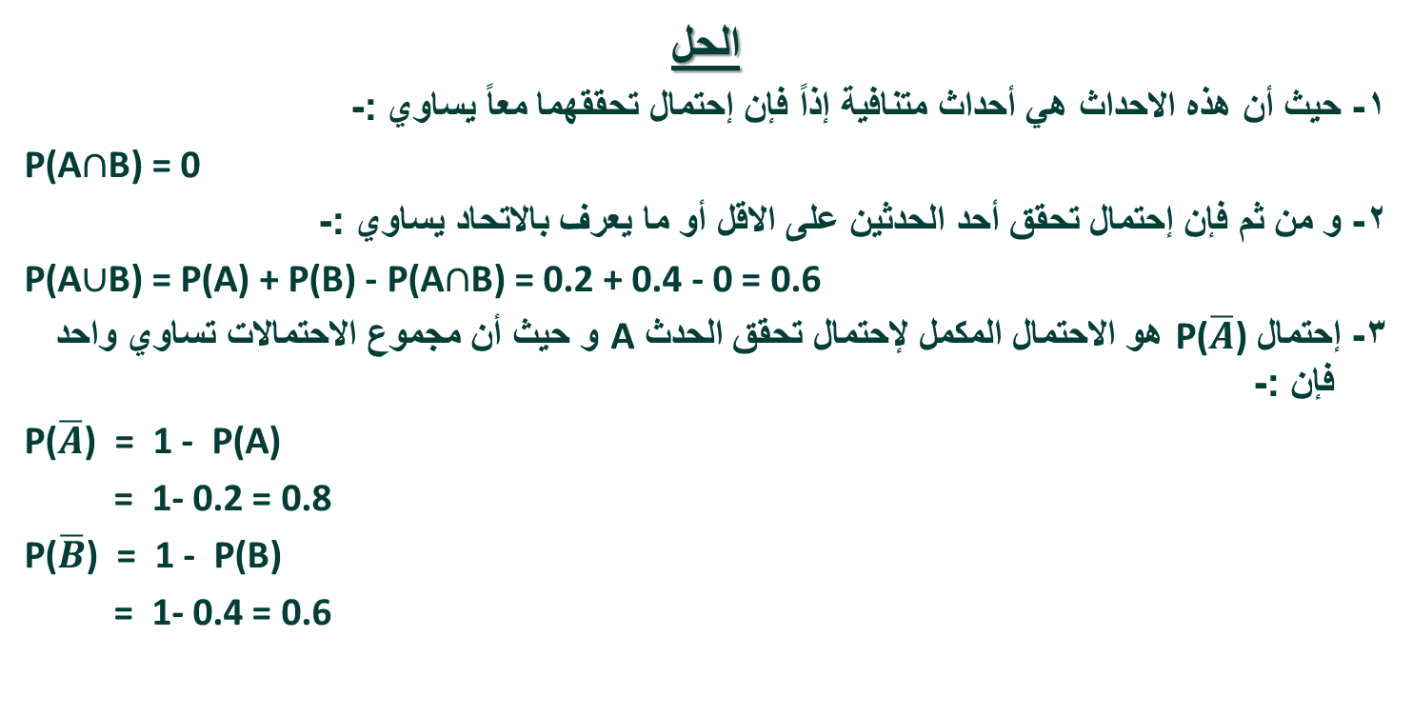
نظرية الاحتمالات :-
الحل
1- حيث أن هذه الاحداث هي أحداث متنافية إذاً فإن إحتمال تحققهما معاً يساوي :-
P(A$∩$B) = 0
2- و من ثم فإن إحتمال تحقق أحد الحدثين على الاقل أو ما يعرف بالاتحاد يساوي :-
P(A$∪$B) = P(A) + P(B) - P(A$∩$B) = 0.2 + 0.4 - 0 = 0.6
3- إحتمال P($\overline{A}$) هو الاحتمال المكمل لإحتمال تحقق الحدث A و حيث أن مجموع الاحتمالات تساوي واحد فإن :-
P($\overline{A}$) = 1 - P(A)
= 1- 0.2 = 0.8
P($\overline{B}$) = 1 - P(B)
= 1- 0.4 = 0.6

Slide 22
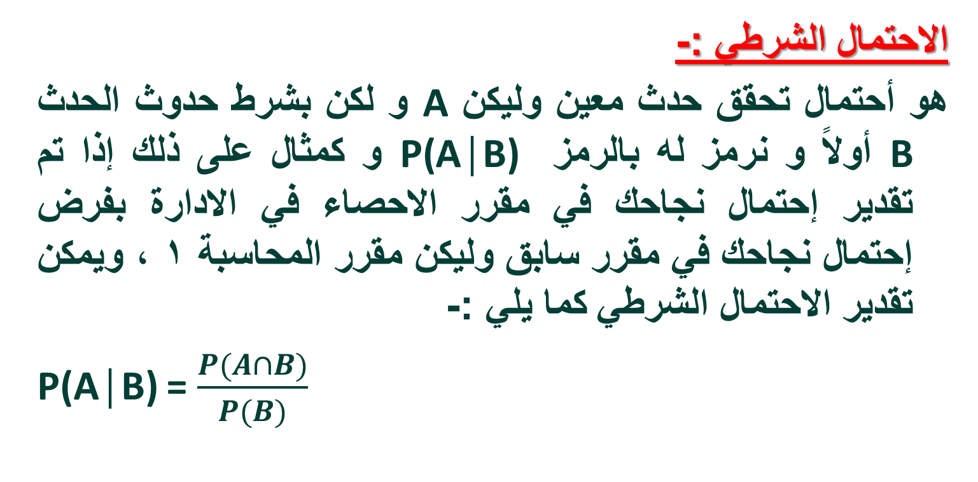
نظرية الاحتمالات :-
الاحتمال الشرطي :-
هو أحتمال تحقق حدث معين وليكن A و لكن بشرط حدوث الحدث B أولاً و نرمز له بالرمز P(A│B) و كمثال على ذلك إذا تم تقدير إحتمال نجاحك في مقرر الاحصاء في الادارة بفرض إحتمال نجاحك في مقرر سابق وليكن مقرر المحاسبة 1 ، ويمكن تقدير الاحتمال الشرطي كما يلي :-
P(A│B) = $\frac{P(A∩B)}{P(B)}$

Slide 23
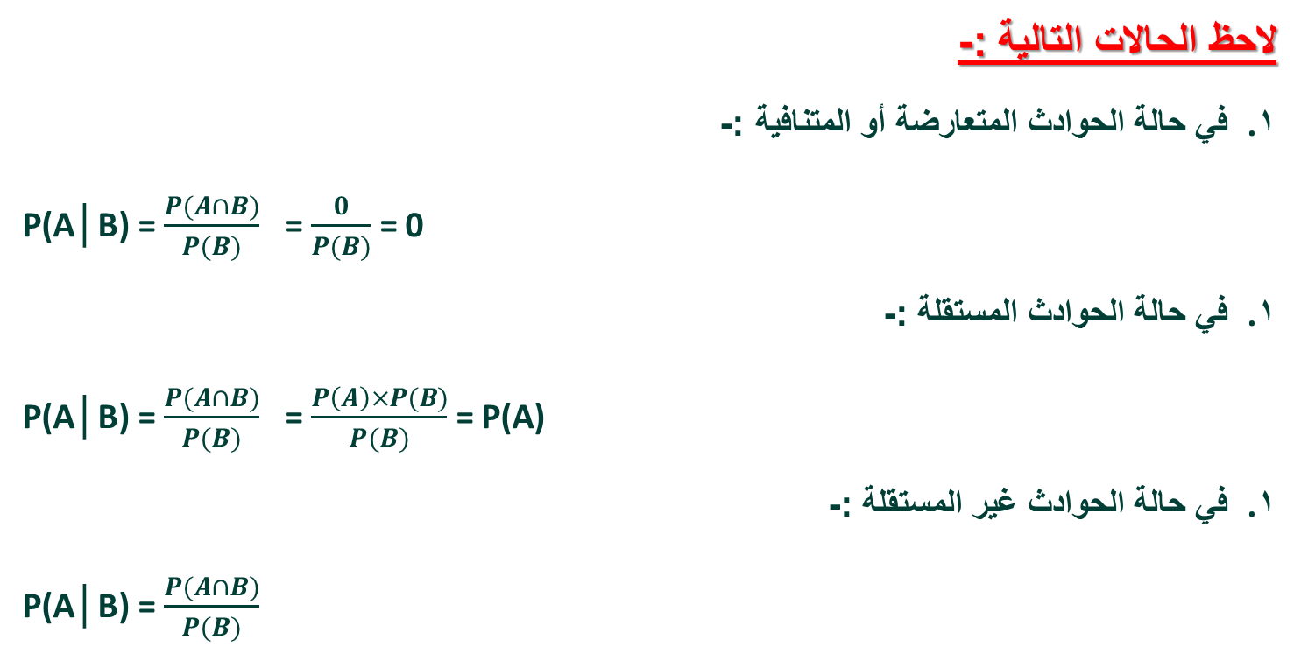
نظرية الاحتمالات :-
لاحظ الحالات التالية :-
في حالة الحوادث المتعارضة أو المتنافية :-
P(A│B) = $\frac{P(A∩B)}{P(B)}$ = $\frac{0}{P(B)}$ = 0
في حالة الحوادث المستقلة :-
P(A│B) = $\frac{P(A∩B)}{P(B)}$ = $\frac{P\left(A\right)×P(B)}{P(B)}$ = P(A)
في حالة الحوادث غير المستقلة :-
P(A│B) = $\frac{P(A∩B)}{P(B)}$

Slide 24
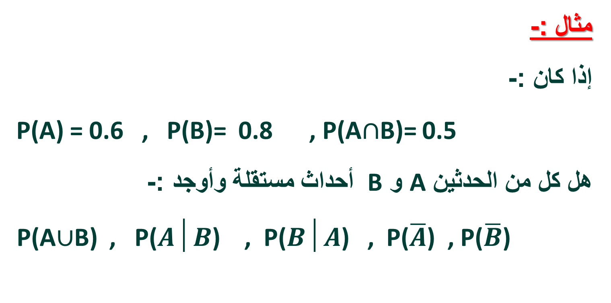
نظرية الاحتمالات :-
مثال :-
إذا كان :-
P(A) = 0.6 , P(B)= 0.8 , P(A$∩$B)= 0.5
هل كل من الحدثين A و B أحداث مستقلة وأوجد :-
P(A$∪$B) , P($A│B$) , P($B│A$) , P($\overline{A}$) , P($\overline{B}$)

Slide 25
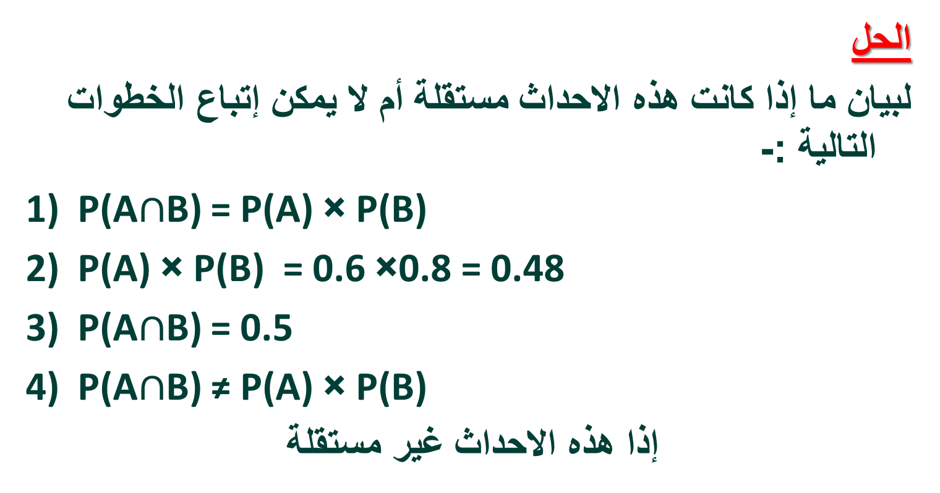
نظرية الاحتمالات :-
الحل
لبيان ما إذا كانت هذه الاحداث مستقلة أم لا يمكن إتباع الخطوات التالية :-
P(A$∩$B) = P(A) × P(B)
P(A) × P(B) = 0.6 ×0.8 = 0.48
P(A$∩$B) = 0.5
P(A$∩$B) ≠ P(A) × P(B)
إذا هذه الاحداث غير مستقلة

Slide 26
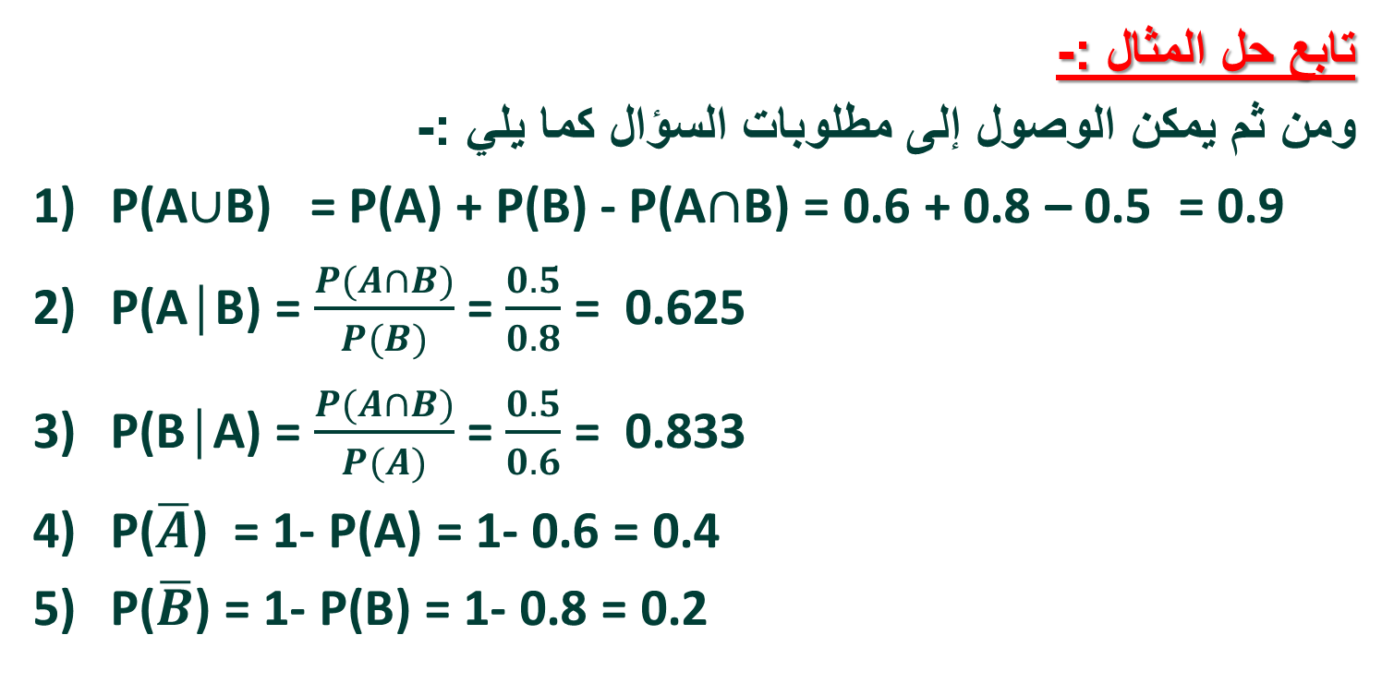
نظرية الاحتمالات :-
تابع حل المثال :-
ومن ثم يمكن الوصول إلى مطلوبات السؤال كما يلي :-
P(A$∪$B) = P(A) + P(B) - P(A$∩$B) = 0.6 + 0.8 – 0.5 = 0.9
P(A│B) = $\frac{P(A∩B)}{P(B)}$ = $\frac{0.5}{0.8}$ = 0.625
P(B│A) = $\frac{P(A∩B)}{P(A)}$ = $\frac{0.5}{0.6}$ = 0.833
P($\overline{A}$) = 1- P(A) = 1- 0.6 = 0.4
P($\overline{B}$) = 1- P(B) = 1- 0.8 = 0.2

Slide 27
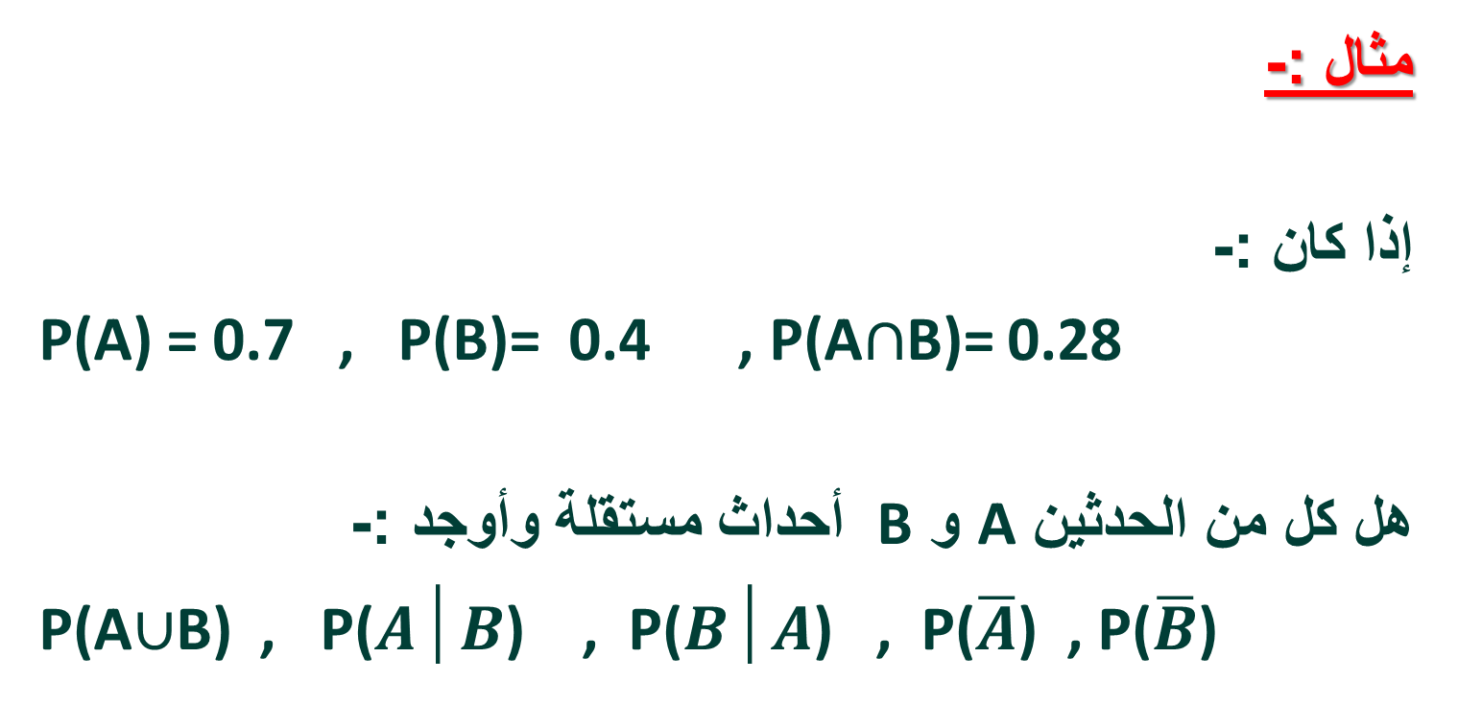
نظرية الاحتمالات :-
مثال :-
إذا كان :-
P(A) = 0.7 , P(B)= 0.4 , P(A$∩$B)= 0.28
هل كل من الحدثين A و B أحداث مستقلة وأوجد :-
P(A$∪$B) , P($A│B$) , P($B│A$) , P($\overline{A}$) , P($\overline{B}$)

Slide 28
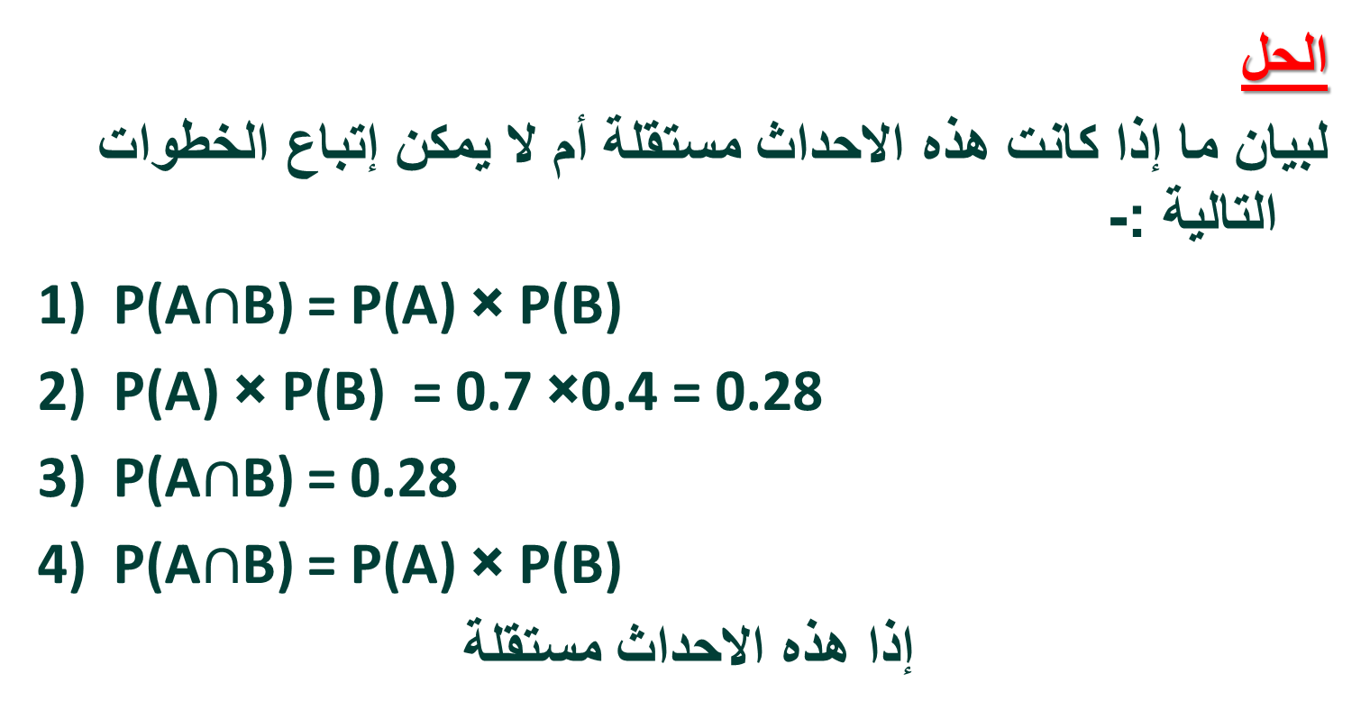
نظرية الاحتمالات :-
الحل
لبيان ما إذا كانت هذه الاحداث مستقلة أم لا يمكن إتباع الخطوات التالية :-
P(A$∩$B) = P(A) × P(B)
P(A) × P(B) = 0.7 ×0.4 = 0.28
P(A$∩$B) = 0.28
P(A$∩$B) = P(A) × P(B)
إذا هذه الاحداث مستقلة

Slide 29
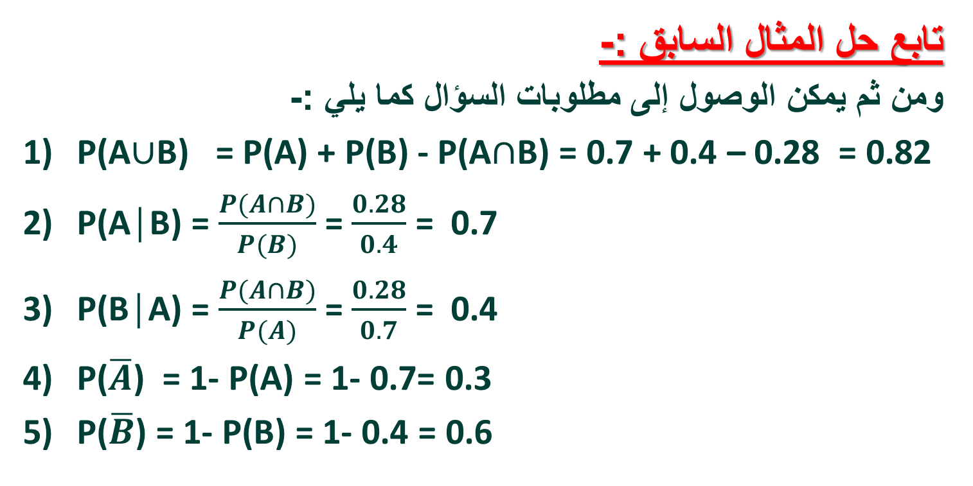
نظرية الاحتمالات :-
تابع حل المثال السابق :-
ومن ثم يمكن الوصول إلى مطلوبات السؤال كما يلي :-
P(A$∪$B) = P(A) + P(B) - P(A$∩$B) = 0.7 + 0.4 – 0.28 = 0.82
P(A│B) = $\frac{P(A∩B)}{P(B)}$ = $\frac{0.28}{0.4}$ = 0.7
P(B│A) = $\frac{P(A∩B)}{P(A)}$ = $\frac{0.28}{0.7}$ = 0.4
P($\overline{A}$) = 1- P(A) = 1- 0.7= 0.3
P($\overline{B}$) = 1- P(B) = 1- 0.4 = 0.6

Slide 30

بحمد الله

